Slide 1
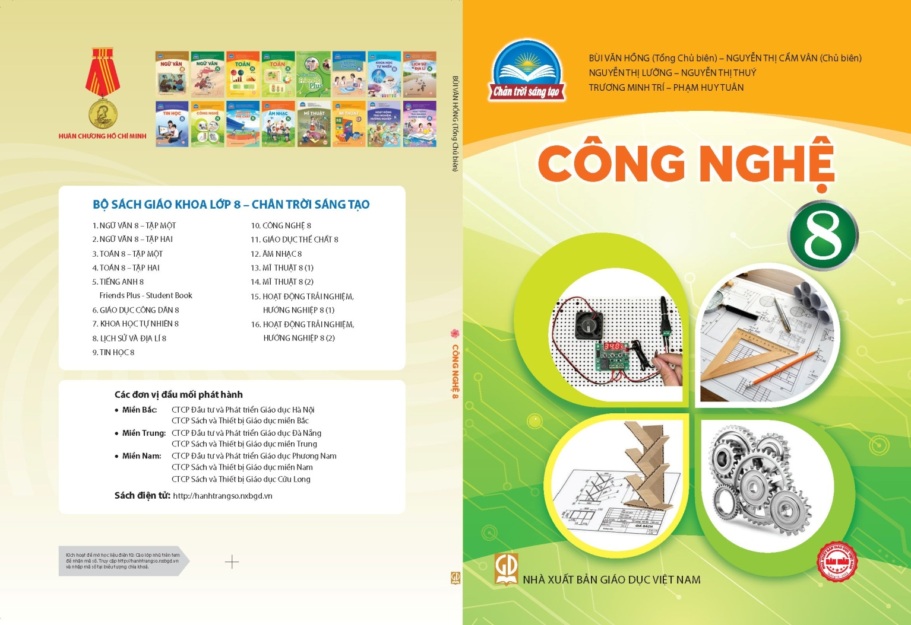
TẬP HUẤN SỬ DỤNG SÁCH GIÁO KHOA
BỘ SÁCH CHÂN TRỜI SÁNG TẠO
MÔN CÔNG NGHỆ 8
BÁO CÁO VIÊN
TS. NGUYỄN THỊ CẨM VÂN
Notes:
Được Bộ trưởng Bộ GD&ĐT phê duyệt sử dụng trong các cơ sở giáo dục phổ thông theo quyết định số 4606/QĐ-BGDĐT ngày 28/12/2022

Slide 2
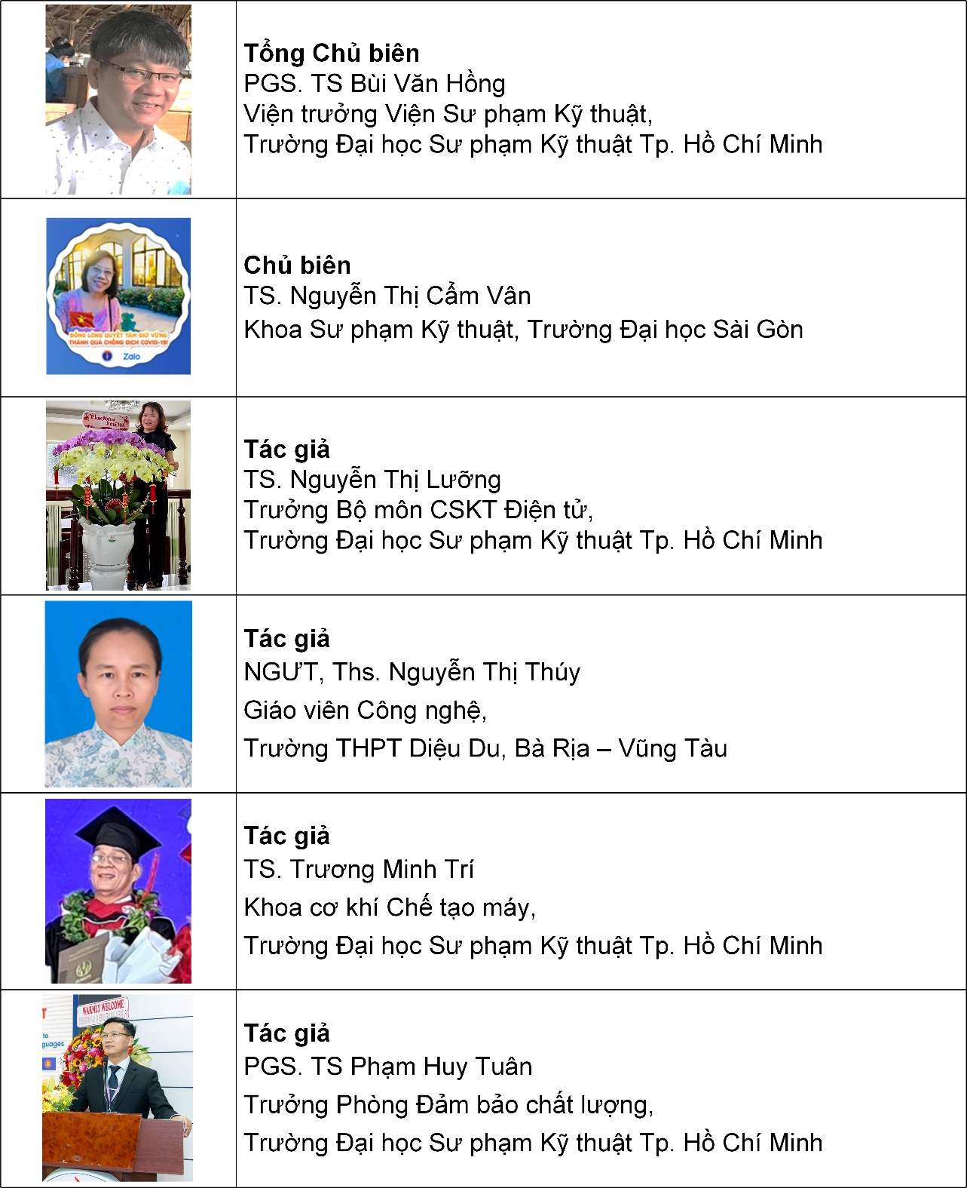
Nhóm Tác giả
Tác giả
NGƯT, Ths. Nguyễn Thị Thuý
Giáo viên Công nghệ
Trường THPT Nguyễn Du, Bà Rịa – Vũng Tàu

Slide 3

SGK Công nghệ 8 là một trong những tài liệu học tập của môn Công nghệ 8, được biên soạn theo Chương trình giáo dục phổ thông đổi mới
Trang bị kiến thức, kỹ năng về Vẽ kĩ thuật – Cơ khí – Kĩ thuật điện - Thiết kế kĩ thuật

Slide 4
ĐIỂM MỚI NỔI BẬT
Chú trọng phát triển phẩm chất và năng lực của học sinh
Định hướng thiết kế và công nghệ
Giáo dục hướng nghiệp gắn với các lĩnh vực sản xuất chủ yếu
Vận dụng giáo dục STEM trong dạy học và góp phần thúc đẩy giáo dục STEM

Slide 5
Điểm mới về nội dung chương trình
Phần 1. Vẽ kĩ thuật
  Tiêu chuẩn bản vẽ kĩ thuật
  Hình chiếu vuông góc của một số khối đa diện, khối tròn xoay thường gặp theo phương pháp chiếu góc thứ nhất
  Vẽ và ghi được kích thước các hình chiếu vuông góc của vật thể đơn giản
  Đọc được bản vẽ chi tiết, bản vẽ lắp đơn giản
  Đọc được bản vẽ nhà đơn giản
- Giảm nội dung: Ren, bản vẽ chi tiết có ren.

Slide 6
Điểm mới của chương trình
Phần 2. Cơ khí
  Nhận biết một số vật liệu thông dụng
  Trình bày được nội dung cơ bản của truyền và biến đổi chuyển động
  Trình bày và thực hiện được một số phương pháp và quy trình gia công cơ khí bằng tay
  Tháo lắp và tính toán được tỉ số truyền của một số bộ truyền và biến đổi chuyển động
  Trình bày được đặc điểm cơ bản, nhận biết sự phù hợp của bản thân đối với ngành nghề trong lĩnh vực cơ khí
Giảm nội dung:
Phương pháp khoan
Chi tiết máy và lắp ghép
Thêm nội dung:
- Định hướng nghề nghiệp trong lĩnh vực cơ khí

Slide 7
Điểm mới của chương trình
Phần 3. Kĩ thuật điện
  Trình bày được cấu trúc chung của mạch điện
  Vẽ và mô tả được sơ đồ khối của mạch điện điều khiển đơn giản; phân loại và nêu được vai trò của một số mô đun cảm biến trong mạch điện điều khiển đơn giản
  Lắp ráp được mạch điện điều khiển đơn giản
  Nhận biết được sự phù hợp của bản thân đối với một số ngành nghề trong lĩnh vực kĩ thuật điện
Giảm nội dung:
Vật liệu kĩ thuật điện
Các loại đồ dùng điện: điện – quang, điện - nhiệt, điện – cơ
Thiết kế mạch điện
Thêm nội dung:
- Mạch điện điều khiển
Module cảm biến
Định hướng nghề nghiệp trong lĩnh vực kĩ thuật điện

Slide 8
Điểm mới của chương trình
Phần 4. Thiết kế kĩ thuật
  Mục đích, vai trò của thiết kế kĩ thuật
  Quy trình thiết kế kĩ thuật
  Thiết kế sản phẩm đơn giản theo gợi ý, hướng dẫn
  Ngành nghề liên quan đến thiết kế
Thêm nội dung

Slide 9

QUAN ĐIỂM BIÊN SOẠN
HÌNH THÀNH VÀ PHÁT TRIỂN PHẨM CHẤT VÀ NĂNG LỰC
GIÁO DỤC CÔNG NGHỆ VÀ GIÁO DỤC STEM
HỌC TẬP DỰA TRÊN HOẠT ĐỘNG TRẢI NGHIỆM
CHUẨN MỰC - KHOA HỌC - HIỆN ĐẠI
THIẾT THỰC - DỄ HIỂU - HẤP DẪN

Slide 10
3. CẤU TRÚC SÁCH
Ngoài trang Hướng dẫn sử dụng sách và Bảng giải thích thuật ngữ, nội dung chính của sách gồm:
Chương 1
Chương 2
Vẽ kĩ thuật
Cơ khí
CÔNG NGHỆ
8
Chương 4
Chương 3
Thiết kế kĩ thuật
Kĩ thuật điện

Slide 11

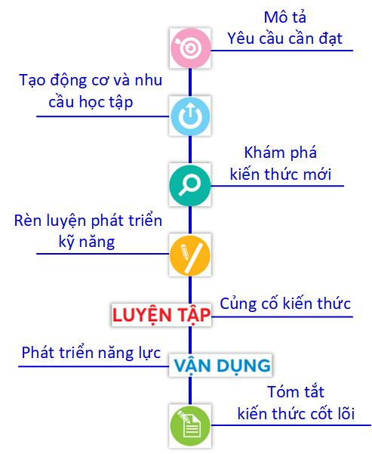

4. CẤU TRÚC BÀI
Mục tiêu
Mở đầu
Nội dung bài học
Luyện tập
Vận dụng
Ghi nhớ

Slide 12
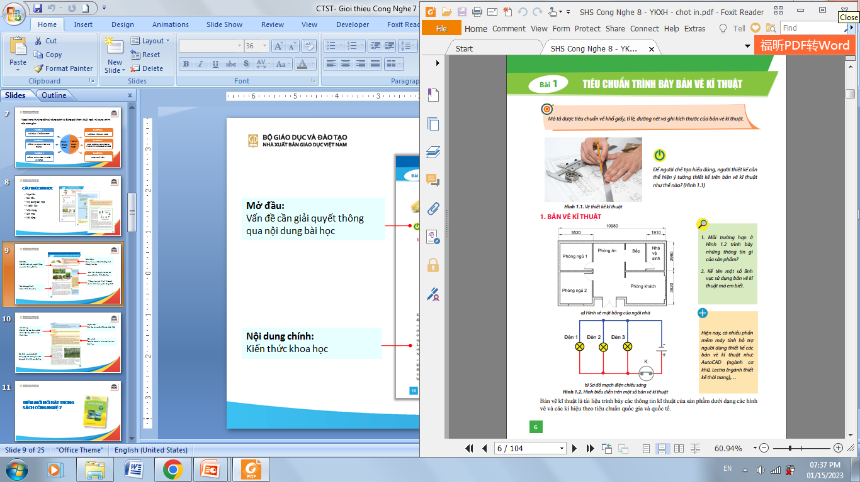
4. CẤU TRÚC BÀI
Mục tiêu:
Giúp học sinh định hướng hoạt động học tập
Mở đầu:
Vấn đề cần giải quyết thông qua nội dung bài học
Câu hỏi khám phá và câu hỏi củng cố kiến thức bài học
Nội dung chính:
Khám phá kiến thức mới, rèn luyện phát triển kĩ năng
Thông tin, giải thích thêm về các chi tiết trong nội dung chính

Slide 13
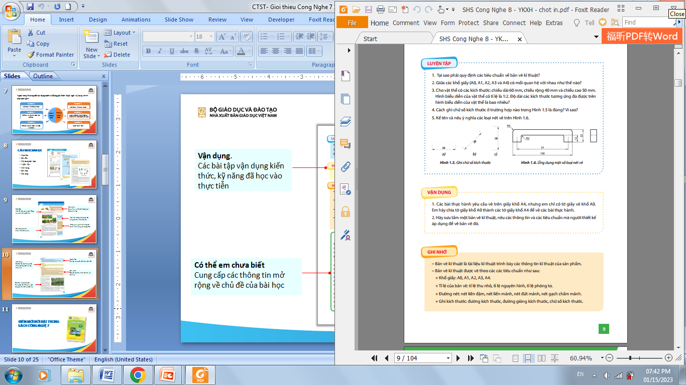
4. CẤU TRÚC BÀI
Luyện tập.
Củng cố, khắc sâu kiến thức
Vận dụng.
Vận dụng kiến thức, kỹ năng vào thực tiễn
Ghi nhớ
Tóm tắt các kiến thức cốt lõi của bài học

Slide 14
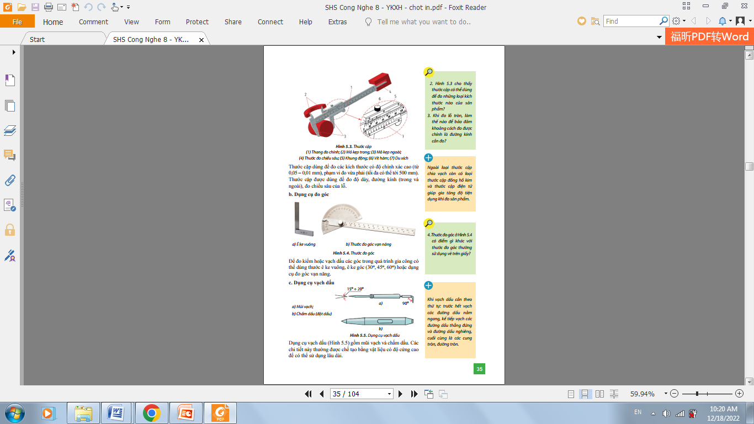
5. ĐIỂM MỚI NỔI BẬT
5.1 Hình thành và phát triển năng lực của HS
Mỗi bài học là một chuỗi các hoạt động khám phá kiến thức mới kết hợp thực hành phát triển kỹ năng qua các giai đoạn: Khởi động – Khám phá - Luyện tập - Vận dụng
HS được yêu cầu thực hiện nhiều hành động quan sát, phân tích, so sánh, tổng hợp, đánh giá,...

Slide 15
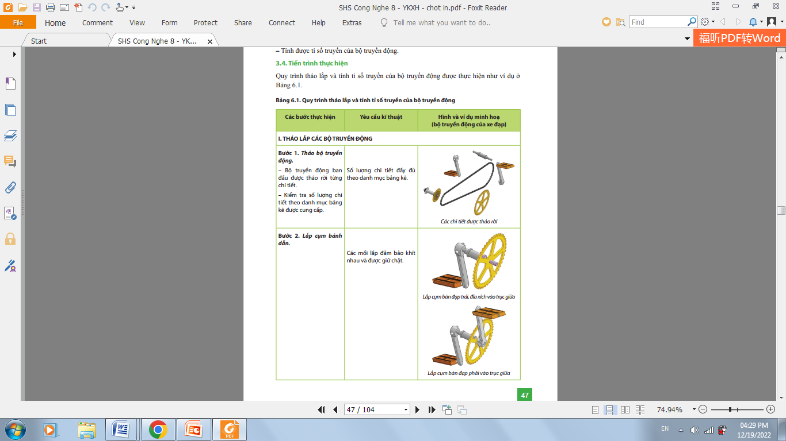
5. ĐIỂM MỚI NỔI BẬT
5.2 Dạy học định hướng giáo dục STEM
Tích hợp kiến thức Khoa học, Công nghệ, Kỹ thuật, Toán học
Gắn liền với thực tiễn, định hướng giải quyết vấn đề thực tiễn
Kết quả học tập được thể hiện thông qua những sản phẩm cụ thể có tính thực tiễn

Slide 16
5. ĐIỂM MỚI NỔI BẬT
5.3 Dạy học dựa trên hoạt động trải nghiệm
Nội dung kiến thức được trình bày theo các giai đoạn của quá trình học tập trải nghiệm
Học tập trải nghiệm
Trải nghiệm ban đầu
Hình thành kiến thức
Luyện tập/ Vận dụng
Củng cố/ Hình thành kinh nghiệm, giá trị mới
Cấu trúc bài học
Trải nghiệm tình huống
Nội dung bài
Luyện tập
Vận dụng
Ghi nhớ kiến thức cốt lõi

Slide 17
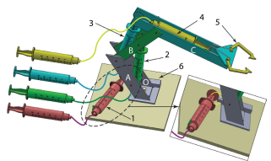
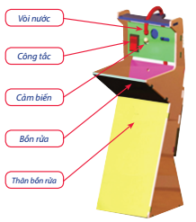
5. ĐIỂM MỚI NỔI BẬT
5.4 Dạy học theo dự án
THIẾT KẾ & LẮP RÁP MÔ HÌNH
CÁNH TAY RÔ BỐT THUỶ LỰC
- Bài học được cấu trúc theo chủ đề tích hợp và dự án học tập
- Dự án học tập giúp học sinh trải nghiệm, củng cố kiến thức, hình thành và phát triển kỹ năng vận dụng, phát triển năng lực giải quyết vấn đề, năng lực sáng tạo.
THIẾT KẾ MÔ HÌNH
BỒN RỬA TAY TỰ ĐỘNG

Slide 18
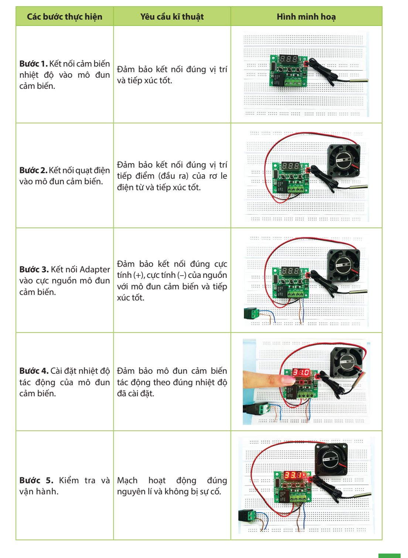
5. ĐIỂM MỚI NỔI BẬT
5.5 Dễ dạy và dễ học
Kiến thức công nghệ phổ thông, cốt lõi, thiết thực
Sản phẩm công nghệ phổ biến, thiết thực, gần gũi với đời sống, phù hợp điều kiện dạy học
Các bước thực hành minh họa rõ ràng, dễ thực hiện

Slide 19
GIẢNG DẠY HIỆU QUẢ VỚI
SÁCH CÔNG NGHỆ 8

Slide 20
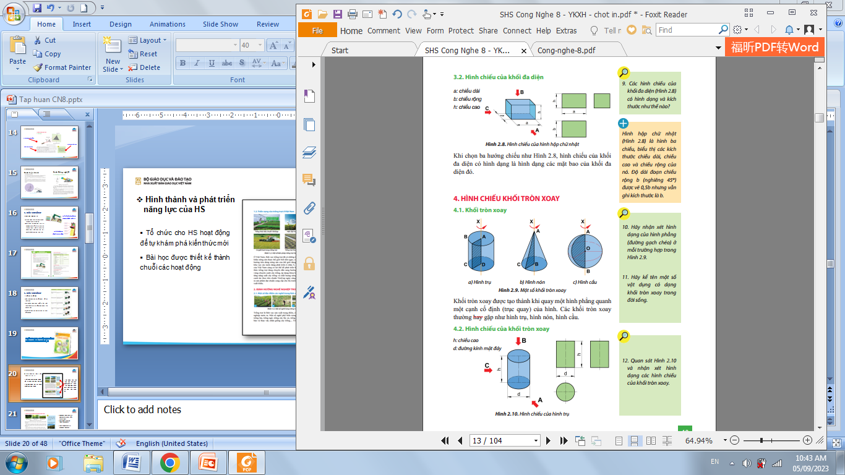
Hình thành và phát triển năng lực của HS
Tổ chức cho HS hoạt động để tự khám phá kiến thức mới
Bài học được thiết kế thành chuỗi các hoạt động giải quyết vấn đề đặt ra
Yêu cầu HS thực hiện các hành động quan sát, phân tích, tổng hợp, đánh giá,… để hình thành và phát triển năng lực

Slide 21
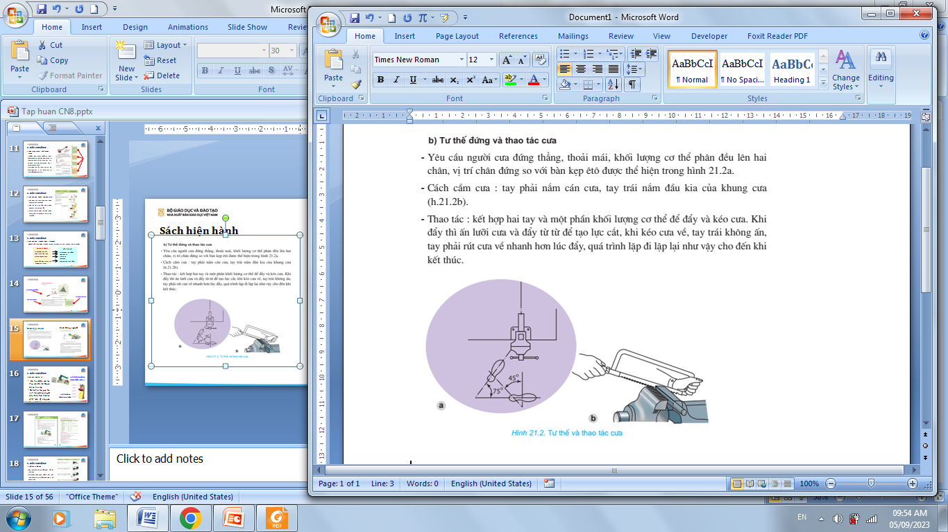
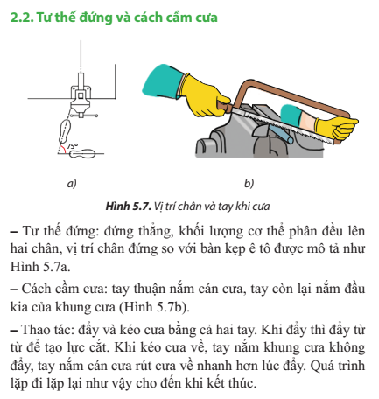
Sách hiện hành
Dạy học dựa trên hoạt động trải nghiệm
Sách Công nghệ 8

Slide 22
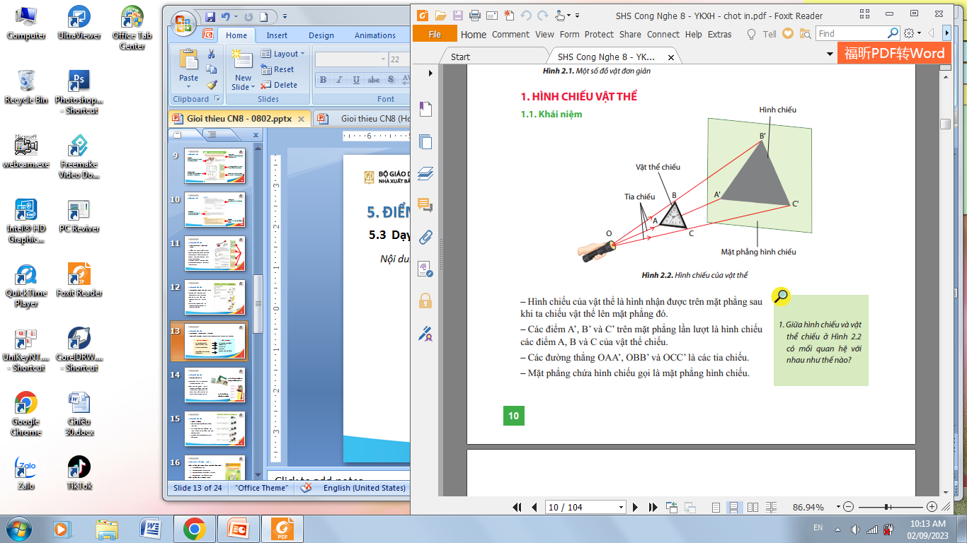
Dạy học dựa trên hoạt động trải nghiệm
Tạo tình huống , giới thiệu hình ảnh thực tiễn để trải nghiệm và phát hiện kiến thức
Trải nghiệm tình huống
Khám phá kiến thức
Kiến thức khoa học

Slide 23
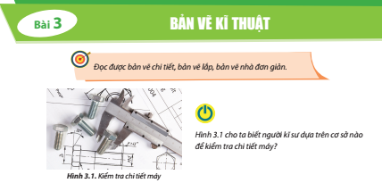
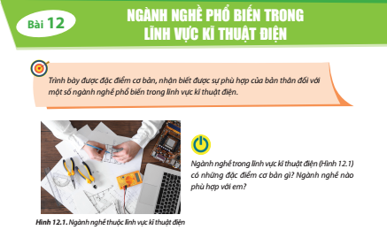
Dạy học dựa trên vấn đề
Mở đầu mỗi bài học là tình huống có vấn đề cần giải quyết.
Giáo viên hướng dẫn học sinh giải quyết thông qua hoạt động khám phá tri thức mới
Kết thúc bài học thông qua kết luận vấn đề được giải quyết

Slide 24
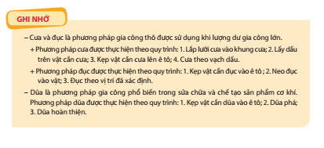
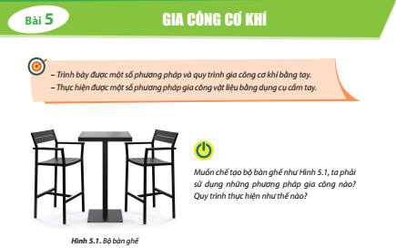
Hoạt động Khởi động:
Nêu tình huống hàm chứa câu hỏi về vấn đề của bài học
Giới thiệu Mục tiêu bài
Kết luận
Trả lời câu hỏi ở phần Khởi động

Slide 25
Tổ chức dạy học theo dự án
THIẾT KẾ & LẮP RÁP MÔ HÌNH
CÁNH TAY RÔ BỐT THUỶ LỰC
Tổ chức cho HS thực hiện các dự án học tập song song với các bài học trong chương
Yêu cầu HS thực hiện các nhiệm vụ phù hợp với tình hình thực tế
Đổi mới hoạt động kiểm tra đánh giá
THIẾT KẾ MÔ HÌNH
BỒN RỬA TAY TỰ ĐỘNG

Slide 26
Vận dụng linh hoạt tính mở của chương trình
Không nhất thiết sử dụng đúng tình huống, học liệu, sản phẩm, trình bày trong sách giáo khoa
Giáo viên có thể chủ động lựa chọn học liệu, sản phẩm tương tự quen thuộc ở địa phương, phù hợp với điều kiện tổ chức dạy học, năng lực, điều kiện thực hiện của học sinh.
Giáo viên có thể linh hoạt phân phối số tiết bài học phù hợp với điều kiện tổ chức dạy học và mức độ nhận thức của học sinh, đảm bảo đáp ứng tổng số tiết theo chương trình môn học.

Slide 27
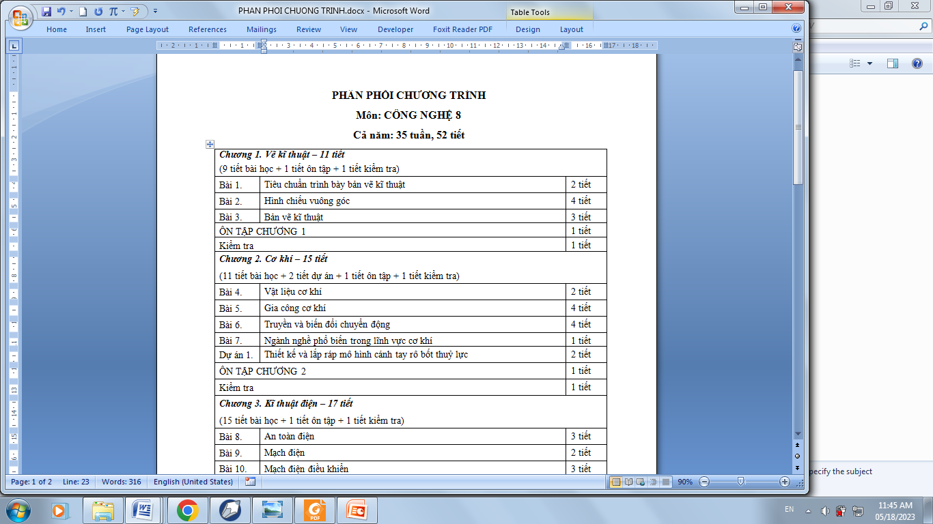
ĐỀ XUẤT PHÂN PHỐI CHƯƠNG TRÌNH

Slide 28
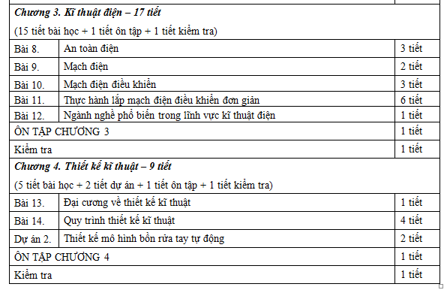
ĐỀ XUẤT PHÂN PHỐI CHƯƠNG TRÌNH

Slide 29

PHƯƠNG PHÁP KIỂM TRA ĐÁNH GIÁ
a. Hình thức đánh giá:
Đánh giá quá trình
Đánh giá tổng kết
Đánh giá cá nhân và theo nhóm

Slide 30
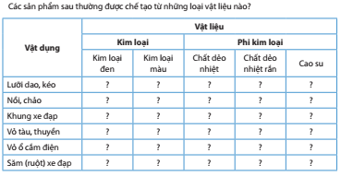
PHƯƠNG PHÁP KIỂM TRA ĐÁNH GIÁ
b. Phương pháp đánh giá:
(1) Đánh giá kiến thức, sử dụng phương pháp:
Đánh giá trắc nghiệm
Câu hỏi mở
Bài tập tự luận
Hoặc kết hợp cả ba phương pháp
Ví dụ 1: Câu hỏi trắc nghiệm

Slide 31
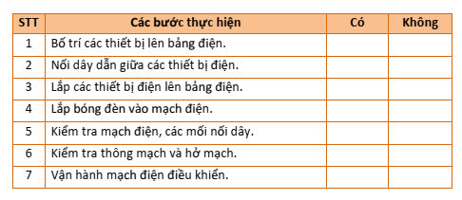
PHƯƠNG PHÁP KIỂM TRA ĐÁNH GIÁ
b. Phương pháp đánh giá:
(2) Đánh giá thực hiện quy trình:
Ví dụ 2: Đánh giá thực hiện quy trình lắp ráp mạch điện điều khiển

Slide 32
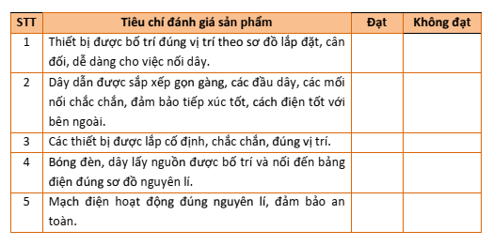
PHƯƠNG PHÁP KIỂM TRA ĐÁNH GIÁ
b. Phương pháp đánh giá:
(3) Đánh giá sản phẩm:
Ví dụ 3: Đánh giá sản phẩm thực hành lắp ráp mạch điện điều khiển

Slide 33

SÁCH GIÁO VIÊN CÔNG NGHỆ
PHẦN 1: HƯỚNG DẪN CHUNG VỀ DẠY HỌC MÔN CÔNG NGHỆ 8
  Phân phối chương trình
  Định hướng phương pháp dạy học
  Đinh hướng phương pháp kiểm tra đánh giá
  Định hướng hình thức tổ chức dạy học
PHẦN 2: HƯỚNG DẪN GIẢNG DẠY CỤ THỂ
Đầy đủ
Chi tiết
Theo định hướng phát triển năng lực của học sinh và quy định của các công văn 5512, 5555 của BGD

Slide 34
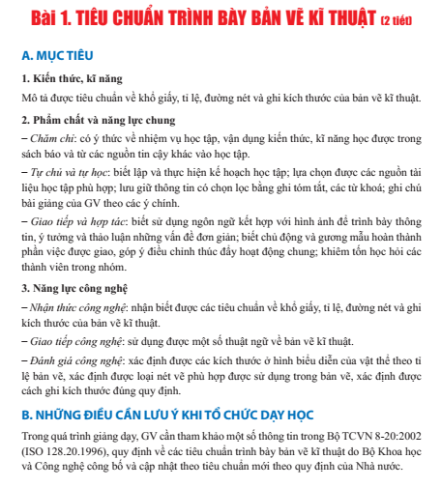
1.Kiến thức, kĩ năng
2. Phẩm chất và năng lực chung
3. Năng lực công nghệ

Slide 35
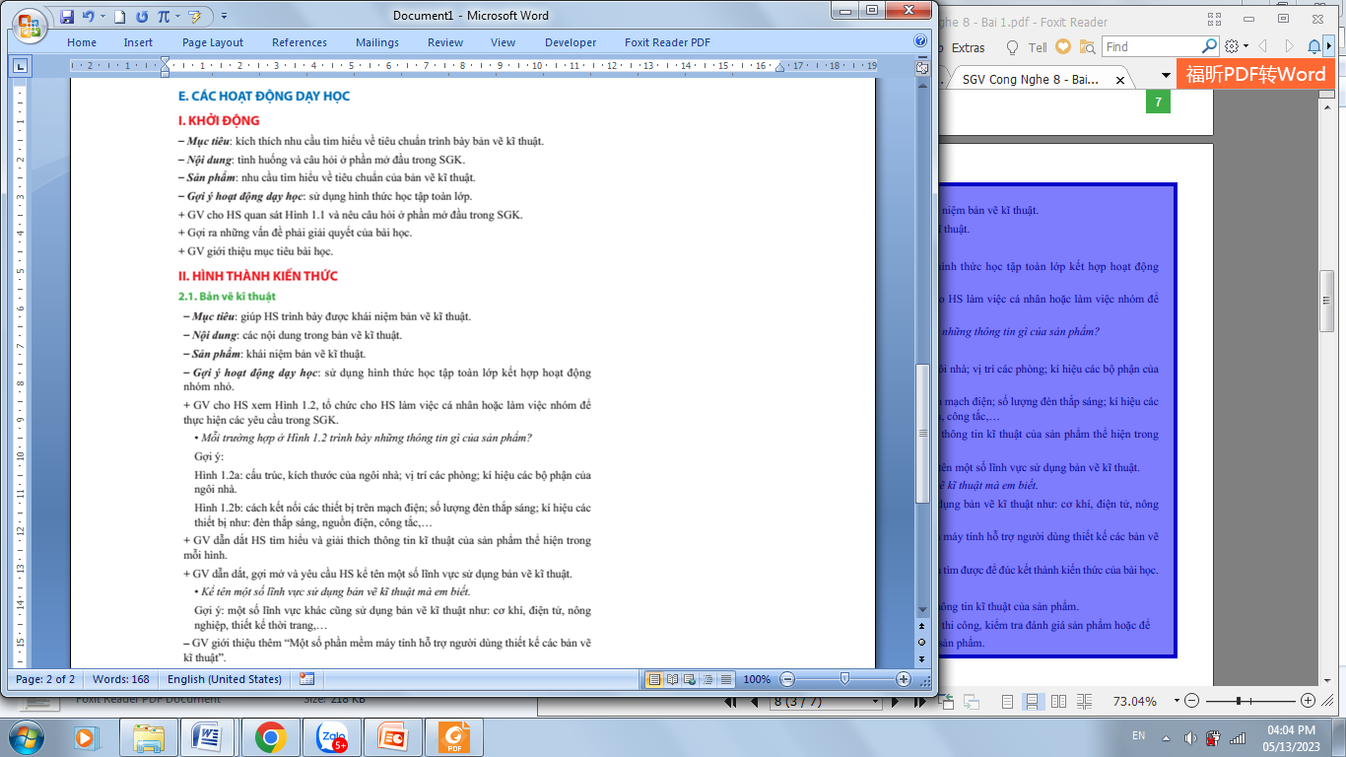
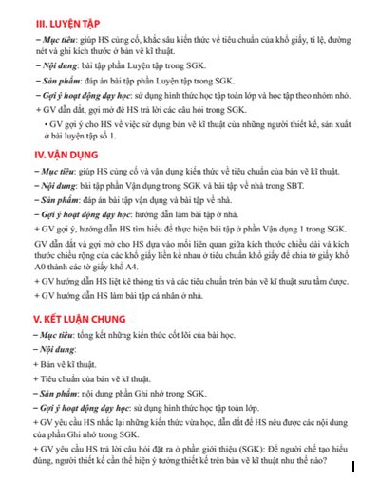
I. KHỞI ĐỘNG
III. LUYỆN TẬP
II. HÌNH THÀNH KIẾN THỨC
IV. VẬN DỤNG

Slide 36
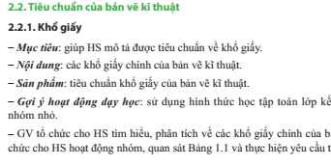
Mục tiêu
Nội dung
Sản phẩm
Gợi ý hoạt động dạy học

Slide 37
HỆ TÀI NGUYÊN TRỰC TUYẾN
VÀ
GÓC HỖ TRỢ

Slide 38
HỆ TÀI NGUYÊN TRỰC TUYẾN
Giới thiệu sách
Hướng dẫn sử dụng sách
Ma trận kiến thức, kĩ năng
Phân phối chương trình
Thiết kế bài dạy
Tài liệu tập huấn
Video giới thiệu bộ môn
Video minh hoạ tiết dạy tham khảo
taphuan.nxbgd.vn
hanhtrangso.nxbgd.vn
www.chantroisangtao.vn

Slide 39

GÓC HỖ TRỢ
Ghi nhận các góp ý của bạn đọc, chuyển đến ban biên tập để tham khảo, phản biện và chỉnh sửa.
Kết nối tập huấn giữa giáo viên với tác giả, chủ biên, tổng chủ biên các môn học.
Hỗ trợ phát hành và công tác thư viện.
www.chantroisangtao.vn/hotro

